Slide 1
Презентация по дисциплине: «Немецкий язык»: Wilderei
ФГБОУ ВО КГЭУ
кафедра: «Иностранный язык».
Выполнил студент: Комлева Марина
гр. ЭЭ-8-19.
Проверила: доцент Максимова А. Б.
Казань 2020

Slide 2
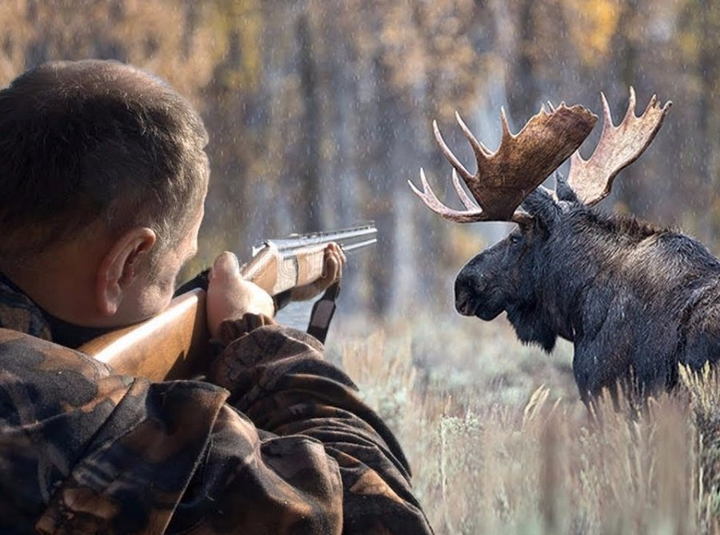
Das Problem der Wilderei ist heute global. Es ist auf allen Kontinenten des Planeten verbreitet. Das Konzept selbst umfasst Aktivitäten, die gegen Umweltgesetze verstoßen.

Slide 3
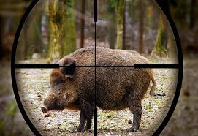
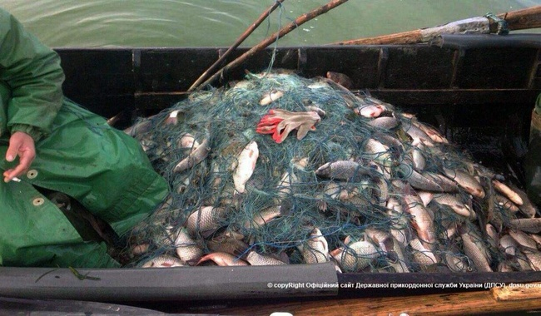
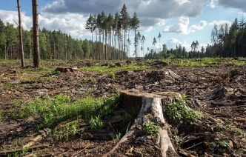
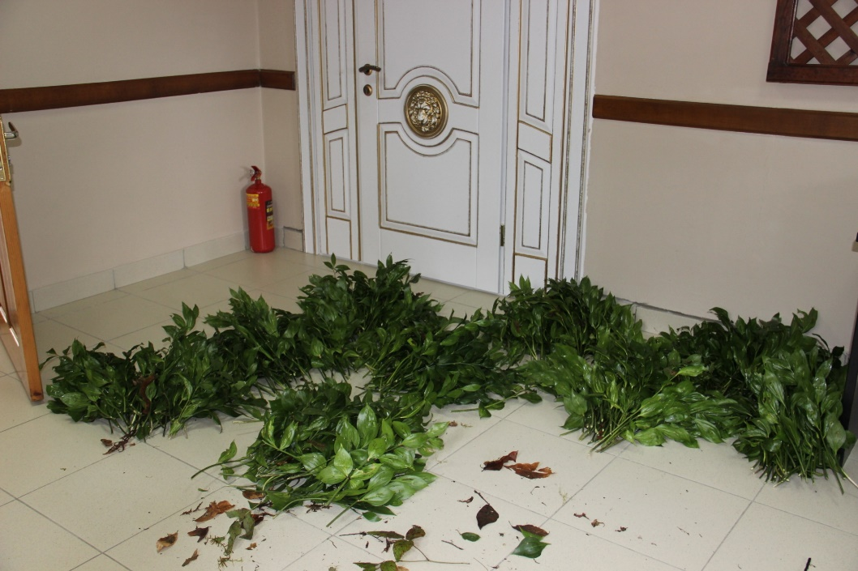
Dies ist Jagen, Fischen außerhalb der Saison und in verbotenen Gebieten, Abholzung und Ernte von Pflanzen. Dies schließt die Jagd auf gefährdete und seltene Tierarten ein.

Slide 4
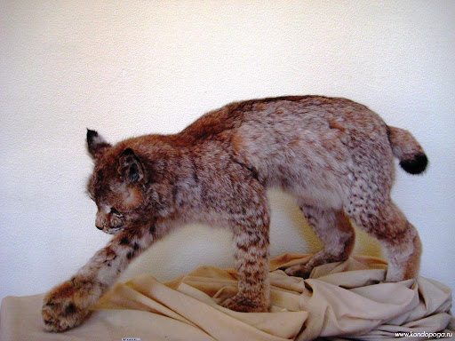
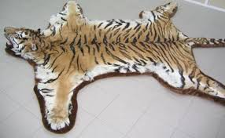
Wilderei ist ein großes Problem, insbesondere in vielen Ländern Afrikas und Asiens, da es immer noch viele Arten von Wildtieren gibt, von denen bestimmte Körperteile auf dem Schwarzmarkt sehr gefragt sind.

Slide 5
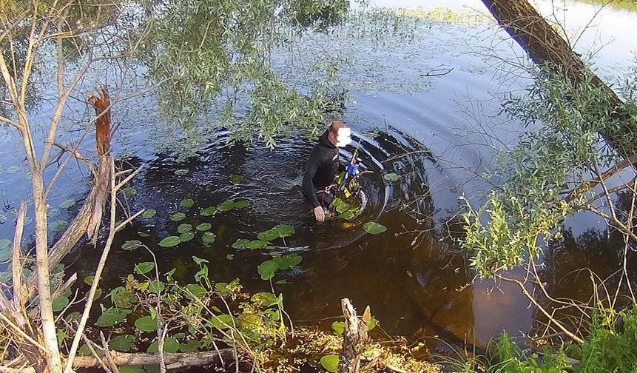
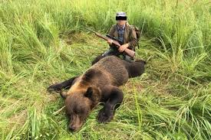
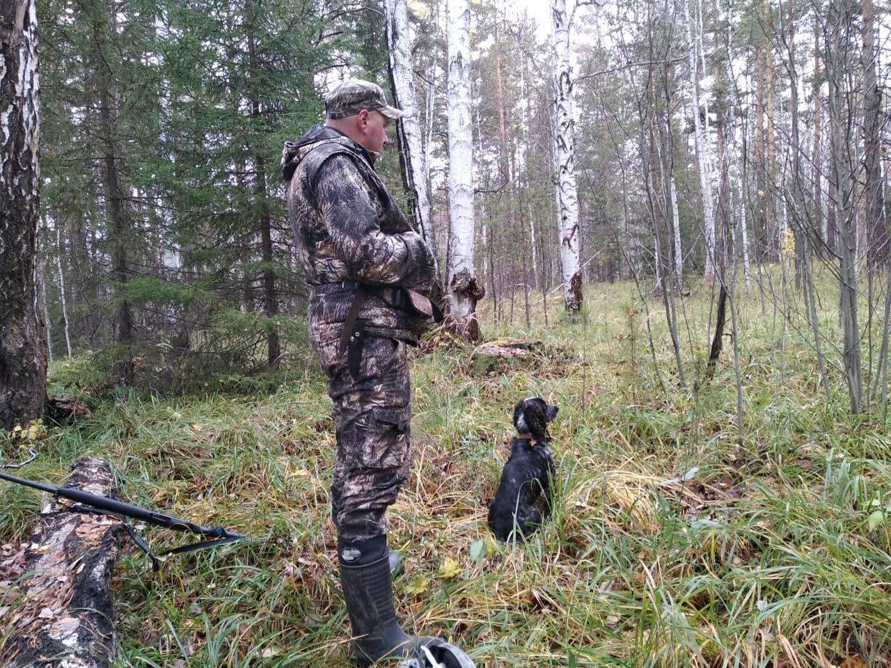
Wilderei ist ein sehr wichtiges Problem für Gesellschaft und Staat. Durch Wilderei leidet das Ökosystem, Wälder, Flüsse, Parks, Seen, Wiesen, Felder.

Slide 6
Die unkontrollierte Zerstörung seltener Fischarten und seltener Tierarten kann in vielen Teilen der Erde zu einer ökologischen Katastrophe und einer vollständigen Zerstörung nicht nur von Tier- und Fischarten, sondern des gesamten Ökosystems führen
Menschen über 50 Jahre zerstörten mehr als 2/3 Tierarten

Slide 7
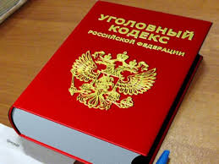
Zur Bekämpfung der Wilderei wurden normative Gesetze und Artikel im Verwaltungsgesetzbuch der Russischen Föderation und im Strafgesetzbuch der Russischen Föderation sowie in Rechtsakten der Mitgliedsgruppen der Russischen Föderation entwickelt.

Slide 8
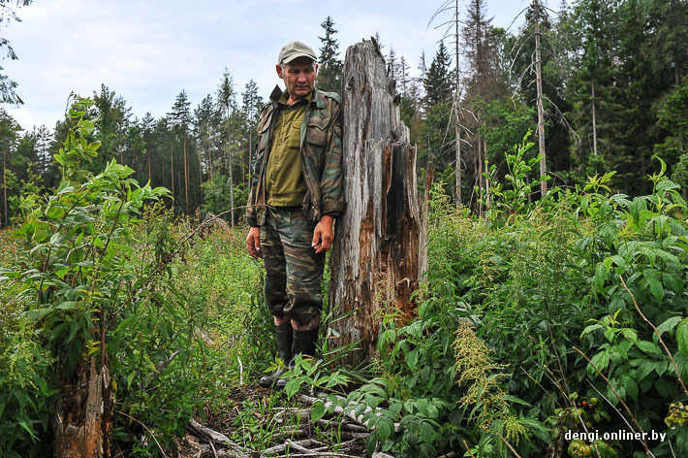
Damit der Kampf gegen Wilderei funktioniert, ist es notwendig
zusätzliche vorbeugende Maßnahmen gegen Wilderei einführen
Abholzung begrenzen
Auswahl von Arbeitnehmern, die an der Bekämpfung der Wilderei beteiligt sind (Jäger, Fischinspektoren, Mitarbeiter des Umweltdienstes)

Slide 9
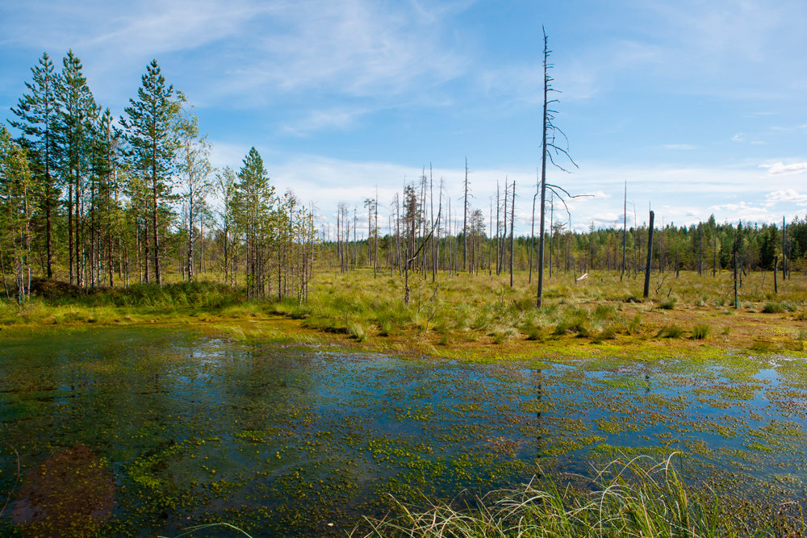
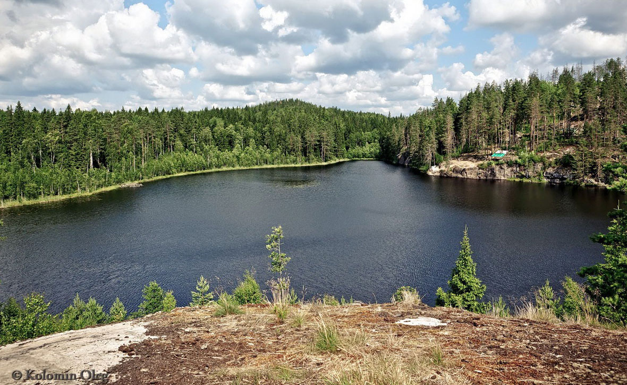
So wirkt sich Wilderei auf die Natur aus

Slide 10
https://90zavod.ru/raznoe/brakonerstvo-kak-ekologicheskaya-problema-ekologicheskaya-problema-brakonerstva-v-rossii-reshenie-i-argumenty.html
https://www.google.com/search?q=%D0%B1%D1%80%D0%B0%D0%BA%D0%BE%D0%BD%D1%8C%D0%B5%D1%80%D1%81%D1%82%D0%B2%D0%BE+%D0%BA%D0%B0%D1%80%D1%82%D0%B8%D0%BD%D0%BA%D0%B8&sxsrf=ALeKk01z4cucRUC0K0i1J6cgQL-_F5R4dA:1588864029168&source=lnms&tbm=isch&sa=X&ved=2ahUKEwim5rfgg6LpAhXMFXcKHQtMDRoQ_AUoAnoECAwQBA&biw=2048&bih=952#imgrc=FaKLyEXHhu1cQM
https://www.google.com/search?q=%D0%B1%D0%BE%D0%BB%D0%BE%D1%82%D0%BE+%D0%BA%D0%B0%D1%80%D1%82%D0%B8%D0%BD%D0%BA%D0%B8&sxsrf=ALeKk006msh8tyIwZRNlTVC5Oa6kv-0SZA:1588866241891&source=lnms&tbm=isch&sa=X&ved=2ahUKEwi_vsX_i6LpAhWow4sKHVlKCMIQ_AUoAXoECAwQAw&biw=2048&bih=952#imgrc=Qo6XclFoZ8PiVM
https://www.google.com/search?q=%D0%BE%D0%B7%D0%B5%D1%80%D0%BE+%D0%BA%D0%B0%D1%80%D1%82%D0%B8%D0%BD%D0%BA%D0%B8&sxsrf=ALeKk01vxgpbElbgx6FQV6yV51W24voYZQ:1588866250105&tbm=isch&source=iu&ictx=1&fir=_CQobSYDMzPAeM%253A%252Ccl0hC4hDMV7rSM%252C_&vet=1&usg=AI4_-kRqfgNvI29R35dHaSygzZypMedLUg&sa=X&ved=2ahUKEwj5_LqDjKLpAhXMBhAIHYB3DRsQ9QEwBnoECAoQJQ#imgrc=G7Bc716eiTmR-M
https://www.google.com/search?q=%D0%BA%D1%80%D1%83%D1%82%D0%BE%D0%B9+%D0%BB%D0%B5%D1%81%D0%BD%D0%BE%D0%B9+%D0%B5%D0%B3%D0%B5%D1%80%D1%8C+%D0%BA%D0%B0%D1%80%D1%82%D0%B8%D0%BD%D0%BA%D0%B8&tbm=isch&ved=2ahUKEwilm_e4iaLpAhULzSoKHdo1BTUQ2-cCegQIABAA&oq=%D0%BA%D1%80%D1%83%D1%82%D0%BE%D0%B9+%D0%BB%D0%B5%D1%81%D0%BD%D0%BE%D0%B9+%D0%B5%D0%B3%D0%B5%D1%80%D1%8C+%D0%BA%D0%B0%D1%80%D1%82%D0%B8%D0%BD%D0%BA%D0%B8&gs_lcp=CgNpbWcQAzoECCMQJ1DCe1jrhQFgy4oBaABwAHgAgAHfAYgBygaSAQUyLjQuMZgBAKABAaoBC2d3cy13aXotaW1n&sclient=img&ei=FCq0XqXBOIuaqwHa65SoAw&bih=952&biw=2048#imgrc=svm-AsMpwbsPaM

